Slide 1
SURVIL
윤우영, 김강휘, 김지호

Slide 2
SURVIL
3D 실시간 전략 시뮬레이션
마을 성장 시뮬레이션 (건물 짓기/정책설정/일꾼배치)
사막환경에서 60일간 생존
멀티플레이어 (최대 5명)
약탈과 거래를 통한 마을 간 경쟁
3인칭 bird eye view

Slide 3
Table of contents
01
02
03
04
연구목적
개발 환경
게임 설명
중점 연구
05
06
07
차별성
개발 일정
역할 분담

Slide 4
01. 연구 목적
Unreal 5를 이용하여 게임제작을 위한 능력향상
멀티플레이 3D 게임 제작
Git을 이용하여 유동적인 프로젝트 관리 능력 배양
Blender를 이용하여 모델링 제작 능력 향상

Slide 5





02. 개발 환경
VS 2022
UNREAL 5
Blenbder
3d max
Photoshop
서버, 언리얼 내부 코드
게임 엔진
모델링, 스컬팅, 페인팅
모델링
텍스쳐 편집

Slide 6
03. 게임 설명 - 개요
한정된 자원으로 사막에서 건설, 경영, 전략을 수립하며, 60일간 살아 남아야 한다.
다른 플레이어와의 협력을 통해 자원, 시민을 거래 혹은 요청을 할 수 있고 약탈이나 전쟁도 할 수 있다.
낮 1분30초 밤 1분 30초로 구성되어 있으며 밤과 낮에 따라서 이벤트나 가능한 행동들이 달라진다.
게임은 시간이 지날 수록 극한의 상황이 된다.
다른 플레이어의 마을이 모두 살아남지 못했더라도, 자신의 마을만 살아남았다면 승리한다.

Slide 7
03. 게임 설명 – 자원, 시민
기본적인 자원은 마을 주변에 배치되어 있으며, 시민을 배치해 자원을 얻을 수 있다.
자원
시민
석유, 물, 나무, 철, 식량
성인, 아동, 환자, 기술자

Slide 8
03. 게임 설명 – 희망, 불만
희망
불만
희망은 도덕적인 정책이나 행동, 자원 생산량이 높을 때 서서히 올라간다. 반대로 비도덕적인 정책이나 행동, 자원 생산량이 낮을 때 서서히 떨어진다. 희망이 높으면 작업자들의 일 효율이 높아진다.
불만은 생활 환경이 좋거나, 시민들의 요구사항을 들어 주었을 때 낮아지고, 시민들의 요구사항을 무시하거나, 생활환경이 좋지 못하면 불만이 올라간다. 불만이 높으면 시민들의 요구사항이 늘어나고, 패널티 이벤트가 랜덤으로 발생합니다.

Slide 9
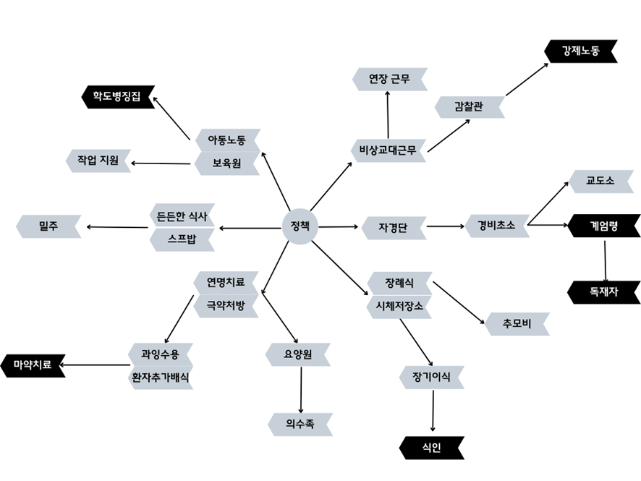
03. 게임 설명 - 정책
정책을 정하게 되면, 기본적으로 정책은 한번 결정할 때마다 3일의 쿨 타임을 가진다.
한번 선택한 정책은 되돌릴 수 없으며 두개의 정책이 붙어있는 경우에는 한 정책만 선택이 가능하다.

Slide 10
03. 게임 설명 -이벤트
랜덤한 이벤트를 넣어 좀 더 다양하고 신선한 플레이를 할 수 있게 한다.
모래폭풍(모래폭풍은 지형변화를 일으키고 마을 외부의 이벤트를 재배치 및 초기화 시킨다.
정찰 임무를 보내면 도착한 마을에서 랜덤 이벤트가 발생함(자원 확보, 우호적 or 호전적 시민 발견).
몇몇 이벤트에는 선택지가 존재하고 선택지에 따라서 패널티나 이점이 부여 된다.

Slide 11
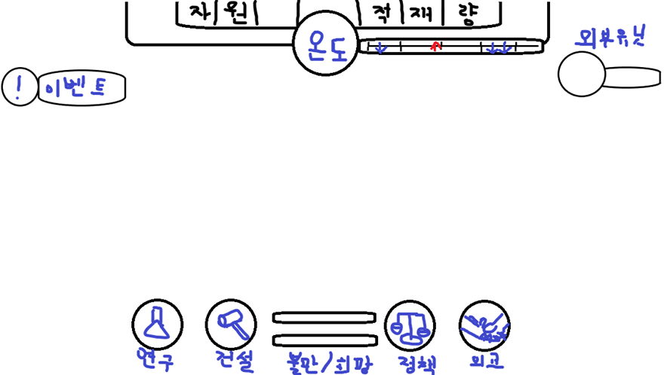
03. 게임 설명 - UI

Slide 12
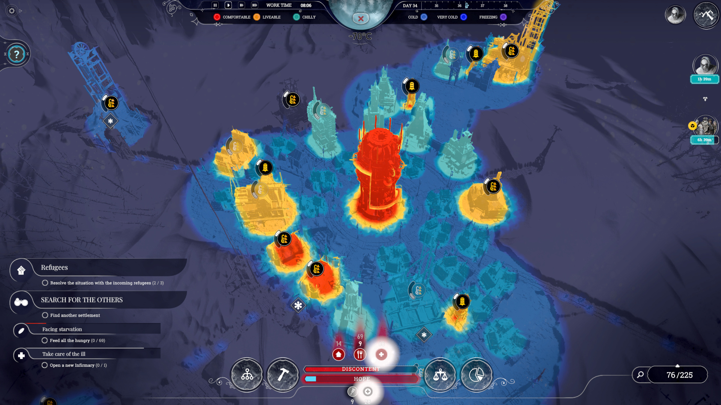
04. 중점 연구 – 열화상 카메라
(스크린샷 from FrostPunk / 11bit studio)
태양열에 의한 온도 증가를 태양의 위치, 지형, 비열효과를 고려하여 구현할 계획.
배경이 뜨거운 사막지대이기 때문에, 온도는 생존에 있어 중요한 요소이다. 그런 만큼 온도를 관리하는 게 중요한데, 눈으로 쉽게 보기 위해, 열화상 카메라 모드를 추가할 계획이다.

Slide 13
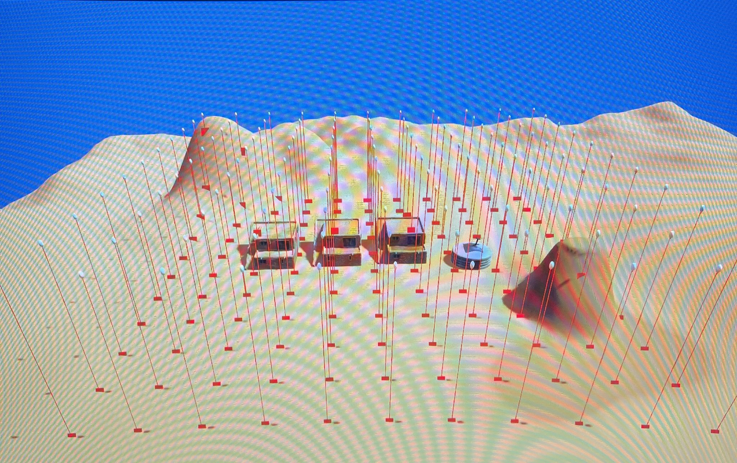
04. 중점 연구 – 열화상 카메라
열화상 카메라를 구현하기 위해서 Line Tracer를 배치해, 지형의 각도를 파악하고, 태양과 지면의 각도 차이를 계산한다.

Slide 14
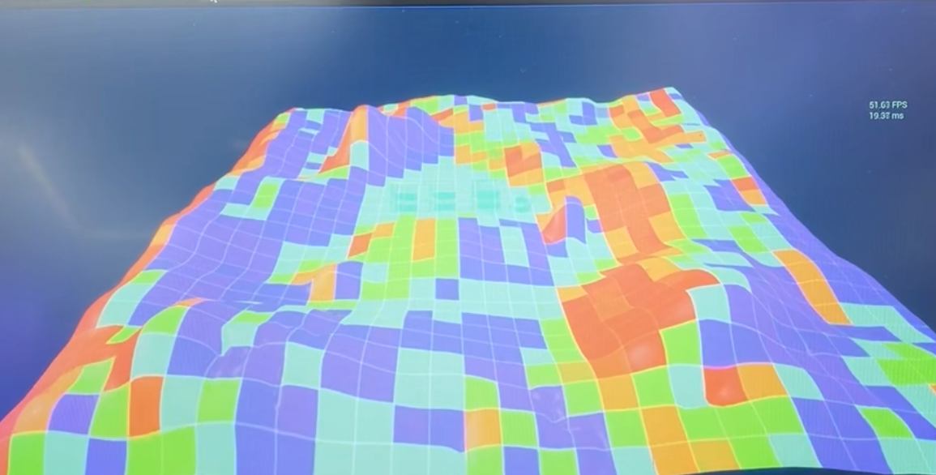
04. 중점 연구 – 열화상 카메라
Line Tracer가 확인중인 Landscape에 Decal을 배치시켜, 계산 된 각도로부터 나온 온도 값에 해당하는 Material을 Decal에 넣고 Landscape에 비추게 한다. Tick마다 update시켜 색이 태양의 각도에 따라 계속 변화하게 된다.

Slide 15
04. 중점 연구 – 지형 변화
시시각각 모래 언덕의 위치가 변화하는 사막지대를 사실적으로 묘사하기 위해, 지형변화 기술을 추가할 계획.

Slide 16
04. 중점 연구 – 지형 변화
바람과 물의 영향으로 실시간으로 랜덤하게 변화하는 지형 구현.
언리얼은 런타임 중 랜드스케이프의 변화를 지원하지 않기 때문에 변화 가능한 랜드스케이프 또는 랜드스케이프의 역할을 할 수 있는 액터를 생성해서 구현한다.

Slide 17
04. 중점 연구 – 서버
서버에서 플레이어의 모든 자원, 정책, 행복도, NPC 등을 관리할 계획.
게임 내에 있는 NPC들의 행동 AI(자원 채취, 이동, 약탈, 방어 등)를 서버에서 관리하는 시스템을 구현할 계획

Slide 18
05. 타 게임과의 차별성
FrostPunk
유사성
차별성
건설 경영 시뮬레이션 + RTS(Real-Time Strategy) 이다.
생존이 게임 승리 조건이다.
실시간으로 지형이 변화한다.
개인 운영 게임이 아닌 멀티플레이 게임이다.

Slide 19
06. 개발 일정
항 목 | 1월 | 2월 | 3월 | 4월 | 5월 | 6월 | 7월 | 8월
세부기획 제작
지형변화 제작
열화상 카메라 제작
리소스 제작
UI 및 그래픽 구현
게임 로직 구현
서버구축
테스트 및 버그수정

Slide 20
07. 역할 분담
윤우영
김강휘
김지호
서버, 클라이언트, 모델링, 애니메이션
서버, 클라이언트, 모델링, 애니메이션
서버, 클라이언트, 모델링, 애니메이션

